Slide 1
Operações em FHIR
Italo Macêdo
italo@gointerop.com

Slide 2
Agenda
Exchange Module;
RestfulAPI - Recursos como Serviços e Verbos;
Operações;
Operações Avançadas;

Slide 3
Exchange Module
Compõe o módulo de troca de dados em FHIR;
Mensagens (Mensageria);
Documentos;
Serviços;
Storage;

Slide 4
Mensagem
Consequência - Se a mensagem gera consequência, só pode ser processada uma vez (Ex.: Uma admissão).
Corrência - Se a mensagem só faz sentido para o agora, não faz sentido transmiti-la depois.
Notificação - Conteúdo não agrega corrência, pode ser transmitido depois.
Síncrona/Assíncrona - HAPI FHIR e Bulk API respectivamente.

Slide 5
CapabilityStatement
Uma API em FHIR não precisa implementar necessariamente todos os recursos e parâmetros de busca;
CapabilityStatement é uma declaração de capacidade da API.
Todo cliente deve validar o CapabilityStatement antes de disparar uma requisição;
Ou o serviço pode notificar no momento da operação que não é capaz de realizar aquela operação.
OperationDefinition é a definição de uma operação.
Normais (GET, POST, UPDATE, DELETE);
Idempotentes ($validate, $translate, $lookup, $expand);

Slide 6
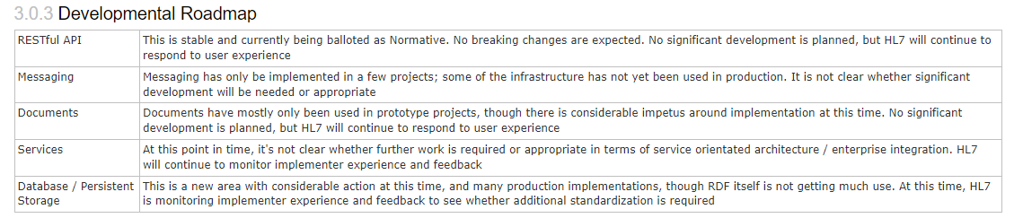
Storage

Slide 7
Storage
Pitfalls
Gerar índice para array de objetos classificadores e identificadores custa muito caro e performa muito mal;
SmileCDR implementa um Uplift de Chained References para recursos associados;
{
"_id": {
"$oid": "5e752ebe0de3e83210f51b69"
},
"resource": {
"resourceType": "Observation",
"subject": {
"reference": "Patient/324342fc-cab1-4374-a58e-15b56e92b702"
},
"id": "ae0ee3a4-154e-41cf-b4f9-b891829c0847",
"meta": {
"versionId": "1",
"lastUpdated": "2020-03-20T16:59:42.360-04:00"
}
},
"subject": [
"Patient/324342fc-cab1-4374-a58e-15b56e92b702"
],
"patient": [
"Patient/324342fc-cab1-4374-a58e-15b56e92b702"
],
"patient-identifier": [
"https://example.com/identifiers/alt_id|12345"
]
}

Slide 8
Storage (Continuação)
{
"_id": {
"$oid": "5e752ebe0de3e83210f51b69"
},
"resource": {
"resourceType": "Observation",
"subject": {
"reference": "Patient/324342fc-cab1-4374-a58e-15b56e92b702"
},
"id": "ae0ee3a4-154e-41cf-b4f9-b891829c0847",
"meta": {
"versionId": "1",
"lastUpdated": "2020-03-20T16:59:42.360-04:00"
}
},
"subject": [
"Patient/324342fc-cab1-4374-a58e-15b56e92b702"
],
"patient": [
"Patient/324342fc-cab1-4374-a58e-15b56e92b702"
],
"patient-identifier": [
"https://example.com/identifiers/alt_id|12345"
]
}
Identificação do Documento (Pseudo FHIR);
Recurso
Referências para outros documentos em estrutura indexável;

Slide 9
RestfulAPI - Recursos como Serviços e Verbos
Recursos;
Cada recurso é um micro serviço;
Disposto como um monolito;
Justificativa: As operações que envolvem Bundle precisam de atomicidade transacional que só seria possível através de um serviço monolítico ou de um token distribuído de sessão de storage;
Monolítico é mais fácil;
Princípio arquitetural: Conhecer primeiro a aplicação e tentar segmentá-la depois.

Slide 10
Recursos como Serviços e Verbos
Type Level Interactions
create | Create a new resource with a server assigned id
search | Search the resource type based on some filter criteria
history | Retrieve the change history for a particular resource type
Instance Level Interactions
read | Read the current state of the resource
vread | Read the state of a specific version of the resource
update | Update an existing resource by its id (or create it if it is new)
patch | Update an existing resource by posting a set of changes to it
delete | Delete a resource
history | Retrieve the change history for a particular resource

Slide 11
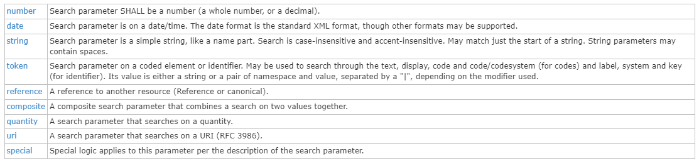
RestfulAPI - Recursos como Serviços e Verbos
Consultas;
GET [base]/[type]?name=value&...{&_format=[mime-type]}}
POST [base]/[type]/_search{?[parameters]{&_format=[mime-type]}}
Tipos de parâmetros:

Slide 12
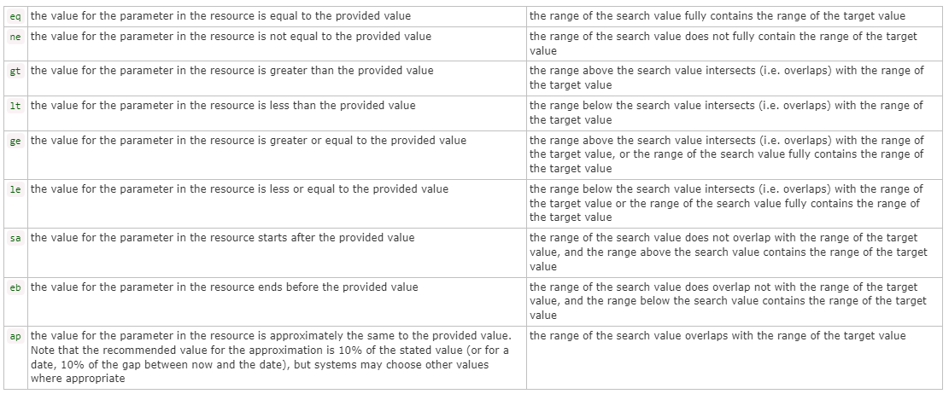
RestfulAPI - Recursos como Serviços e Verbos
Sufixos de parâmetros:

Slide 13
RestfulAPI - Recursos como Serviços e Verbos
Modificadores de parâmetros por tipo:
:text | The search parameter is processed as a string that searches text associated with the code/value - either CodeableConcept.text, Coding.display, or Identifier.type.text. In this case, the search functions as a normal string search
:not | Reverse the code matching described in the paragraph above: return all resources that do not have a matching item. Note that this includes resources that have no value for the parameter - e.g. ?gender:not=male includes all patients that do not have gender = male, including patients that do not have a gender at all
:above | The search parameter is a concept with the form [system]|[code], and the search parameter tests whether the coding in a resource subsumes the specified search code. For example, the search concept has an is-a relationship with the coding in the resource, and this includes the coding itself.
:below | the search parameter is a concept with the form [system]|[code], and the search parameter tests whether the coding in a resource is subsumed by the specified search code. For example, the coding in the resource has an is-a relationship with the search concept, and this includes the coding itself.
:in | The search parameter is a URI (relative or absolute) that identifies a value set, and the search parameter tests whether the coding is in the specified value set. The reference may be literal (to an address where the value set can be found) or logical (a reference to ValueSet.url). If the server can treat the reference as a literal URL, it does, else it tries to match known logical ValueSet.url values.
:not-in | The search parameter is a URI (relative or absolute) that identifies a value set, and the search parameter tests whether the coding is not in the specified value set.
:of-type | The search parameter has the format system|code|value, where the system and code refer to a Identifier.type.coding.system and .code, and match if any of the type codes match. All 3 parts must be present

Slide 14
:text | The search parameter is processed as a string that searches text associated with the code/value - either CodeableConcept.text, Coding.display, or Identifier.type.text. In this case, the search functions as a normal string search
:not | Reverse the code matching described in the paragraph above: return all resources that do not have a matching item. Note that this includes resources that have no value for the parameter - e.g. ?gender:not=male includes all patients that do not have gender = male, including patients that do not have a gender at all
:above | The search parameter is a concept with the form [system]|[code], and the search parameter tests whether the coding in a resource subsumes the specified search code. For example, the search concept has an is-a relationship with the coding in the resource, and this includes the coding itself.
:below | the search parameter is a concept with the form [system]|[code], and the search parameter tests whether the coding in a resource is subsumed by the specified search code. For example, the coding in the resource has an is-a relationship with the search concept, and this includes the coding itself.
:in | The search parameter is a URI (relative or absolute) that identifies a value set, and the search parameter tests whether the coding is in the specified value set. The reference may be literal (to an address where the value set can be found) or logical (a reference to ValueSet.url). If the server can treat the reference as a literal URL, it does, else it tries to match known logical ValueSet.url values.
:not-in | The search parameter is a URI (relative or absolute) that identifies a value set, and the search parameter tests whether the coding is not in the specified value set.
:of-type | The search parameter has the format system|code|value, where the system and code refer to a Identifier.type.coding.system and .code, and match if any of the type codes match. All 3 parts must be present

Slide 15
Recursos como Serviços e Verbos
Operações com Bundles:
Coleção (collection);
Funciona como documento e não cria os recursos granulares nos respectivos serviços;
Cada referência interna é autocontida no documento/coleção;
Transacional (transaction);
Realiza operações em lote, mas com controle transacional; Se algo no Bundle falha, o lote todo falha. Há atomicidade na sua execução e garante mudança dos dados para um novo estado válido;
Em lote (batch);
Realiza transações em lote no mínimo esforço. Nem todas as operações podem dar certo.

Slide 16
Recursos como Serviços e Verbos
Escritas:
PUT [base]/[type]
POST [base]/[type]
<Bundle xmlns="http://hl7.org/fhir">
<id value="20160113160203" />
<type value="transaction" /> // Pode ser batch também
<entry>
<fullUrl value="urn:uuid:c72aa430-2ddc-456e-7a09-dea8264671d8" />
<resource>
<Observation>
<subject>
<reference value="Patient?identifier=12345"/>
</subject>
<--! rest of resource omitted -->
</Observation>
</resource>
<request>
<method value="POST" />
<url value=”Observation/>
</request>
</entry>
</Bundle>

Slide 17
Recursos como Serviços e Verbos
Escritas condicionais:
PUT [base]/[type]?[search parameters]
POST [base]/[type]?[search parameters]
Todos tem Referências condicionais;
Bundles:
If-None-Exist: [search parameters] (Trial Use - HAPI FHIR Implementa!);
<Bundle xmlns="http://hl7.org/fhir">
<id value="20160113160203" />
<type value="transaction" />
<entry>
<fullUrl value="urn:uuid:c72aa430-2ddc-456e-7a09-dea8264671d8" />
<resource>
<Observation>
<subject>
<reference value="Patient?identifier=12345"/>
</subject>
<--! rest of resource omitted -->
</Observation>
</resource>
<request>
<method value="POST" />
<url value=”Observation”/>
</request>
</entry>
</Bundle>
Via cabeçalho de requisição ou payload quando em um Bundle
POST http://fhir.example.com/Patient
If-None-Exist: Patient?identifier=system%7C0001
Content-Type: application/fhir+json
Quando duas fontes escrevem, é possível controlar concorrência através de versionamento.
PUT /Patient/347 HTTP/1.1
If-Match: W/"23"

Slide 18
Recursos como Serviços e Verbos
<entry>
<resource>
<Patient>
<id value="ID613876"/>
<identifier>
<use value="usual"/>
<type>
<coding>
<system value="http://hl7.org/fhir/v2/0203"/>
<code value="MR"/>
<display value="Medical record number"/>
</coding>
</type>
<system value="http://hospital.smarthealthit.org"/>
<value value="613876"/>
</identifier>
<name>
<use value="official"/>
<family value="Hill"/>
<given value="Joshua"/>
<given value="H."/>
</name>
<gender value="male"/>
<birthDate value="1965-02-13"/>
<active value="true"/>
</Patient>
</resource>
<request>
<method value="PUT"/>
<url value="Patient/ID613876"/>
<ifNoneExist value="identifier=613876"/>
</request>
</entry>

Slide 19
Referências
[1] FHIR Storage. Smile CDR. 2022. https://smilecdr.com/docs/fhir_storage_mongodb#fhir-storage-mongodb-module Último acesso em 21/06/2022.

